Slide 1


Slide 2
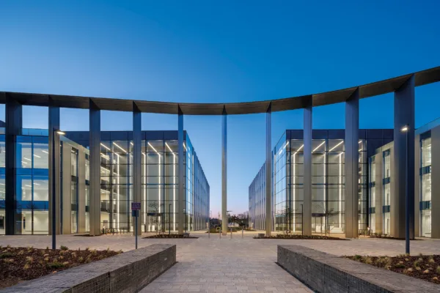
Cambridge Science Park
Notes:
Inicio mi exposición con tres ejemplos de alianzas estratégicas en ciudades europeas con características similares:
1.- CAMBRIDGE SCIENCE PARK
Fundado en 1970 por la Universidad de Cambridge en colaboración con el Ayuntamiento y otras entidades locales
Es el parque científico más antiguo del Reino Unido y un referente mundial en innovación y emprendimiento
Alberga más de 130 empresas tecnológicas y de biotecnología, muchas de ellas spin-offs de la universidad.
Ha contribuido al crecimiento de "Silicon Fen", la versión británica de Silicon Valley

Slide 3
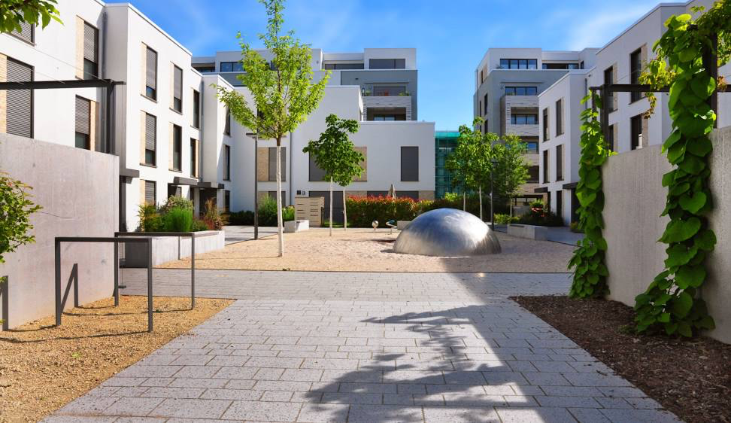
Bahnstadt – Un Barrio Inteligente y Sostenible
Notes:
2.- BAHNSTADT: un barrio inteligente y sostenible
Es un proyecto conjunto entre el Ayuntamiento y la Universidad de Heidelberg, donde se han aplicado investigaciones en urbanismo y sostenibilidad
Es uno de los barrios más grandes del mundo con estándar Passivhaus (estándar de construcción de alta eficiencia energética que nace en Alemania a principios de los 90)

Slide 4

Tecnopolo di Bologna – Innovación y Ciencia de Datos
Notes:
3.- TECNOPOLO DI BOLOGNA
Es un hub de innovación impulsado por la Universidad de Bolonia, el Ayuntamiento y la región de Emilia-Romaña
Alberga instituciones de investigación, como el Centro de Supercomputación de Cineca, que cuenta con uno de los superordenadores más potentes de Europa

Slide 5
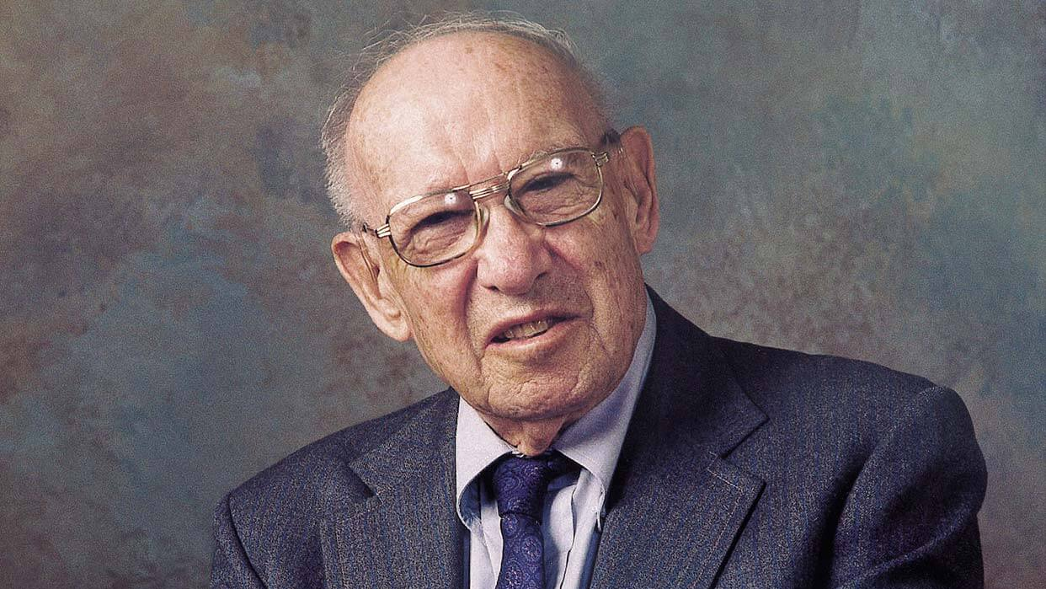
"Aprender de los mejores no es imitar,
sino entender qué los llevó al éxito y adaptarlo a tu propio camino.”
Peter Drucker (1909-2005)
Notes:
Peter Drucker (1909-2005) fue economista, profesor y considerado el padre del management moderno.
Sus ideas, revolucionaron la forma en que las empresas y organizaciones funcionan, poniendo énfasis en la innovación,
la descentralización y la importancia de los empleados como activo más valioso de una empresa.
Decía “Aprender de los mejores no es imitar,
sino entender ¿qué los llevó al éxito? y adaptarlo a tu propio camino”

Slide 6


EL FUTURO DE
NUESTRA UNIVERSIDAD
Un camino para construir juntos.
Notes:
Les presento Estrategia USAL30, el camino que seguirá la Universidad de Salamanca para alcanzar la década de los 30.
Un camino difícil, que lo haremos más fácil si lo construimos juntos.

Slide 7
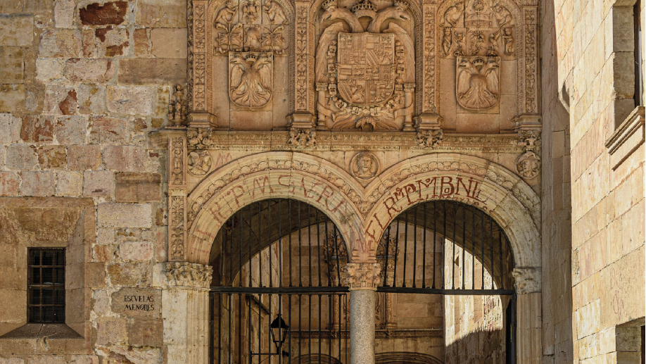
2
3
4
1
Plan de ejecución
Estrategia
Recogida de
información
Posicionamiento
y
marca USAL
Plataforma de comunicación
central
Plan de seguimiento
Indicadores de resultados KPIs
Análisis de la situación actual
Análisis DAFO
Diferencias con otras
Universidades
Principales KPOs
Análisis CAME
KPOs
Definir los planes
prioritarios
Plan táctico
detallado
Jun–Oct
2024
Noviembre 2024 –Febrero 2025
Marzo-Mayo 2025
Anual
Bianual
Notes:
El proyecto se inició en junio de 2024 y como pueden ver presenta diferentes fases que se pueden resumir en:
Análisis de la situación, recogida de información y discusión y elaboración del plan táctico detallado. Fase en la que nos encontramos en la actualidad.

Slide 8

Equipo de Gobierno
Facultades y Escuelas 25
Centros propios e Institutos 27
Servicios y centros asociados 25
TOTAL 87
Vicerrectorados 8
Secretaría General 1
Gerencia 1
Análisis DAFO
D Debilidades
A Amenazas
F Fortalezas
O Oportunidades
Análisis CAME
C Corregir las Debilidades
A Afrontar las Amenazas
M Mantener las Fortalezas
E Explotar las Oportunidades
Notes:
La recogida de información se realizó de forma sistemática
En primer lugar, se envío un cuestionario “ad hoc” al equipo de gobierno, a 25 Facultades y Escuelas, a 27 Centros Propios e Institutos y a 25 Servicios Centrales Asociados.
Participaron 78 de los 87, es decir el 89,6%.

Slide 9
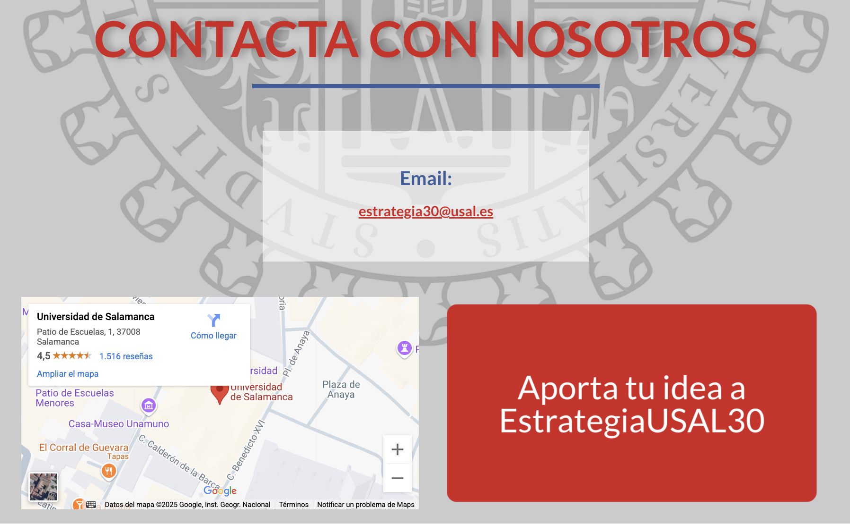
Notes:
A continuación, se diseñó una herramienta informática para que cualquier miembro de la comunidad universitaria pudiera aportar su idea de forma anónima

Slide 10

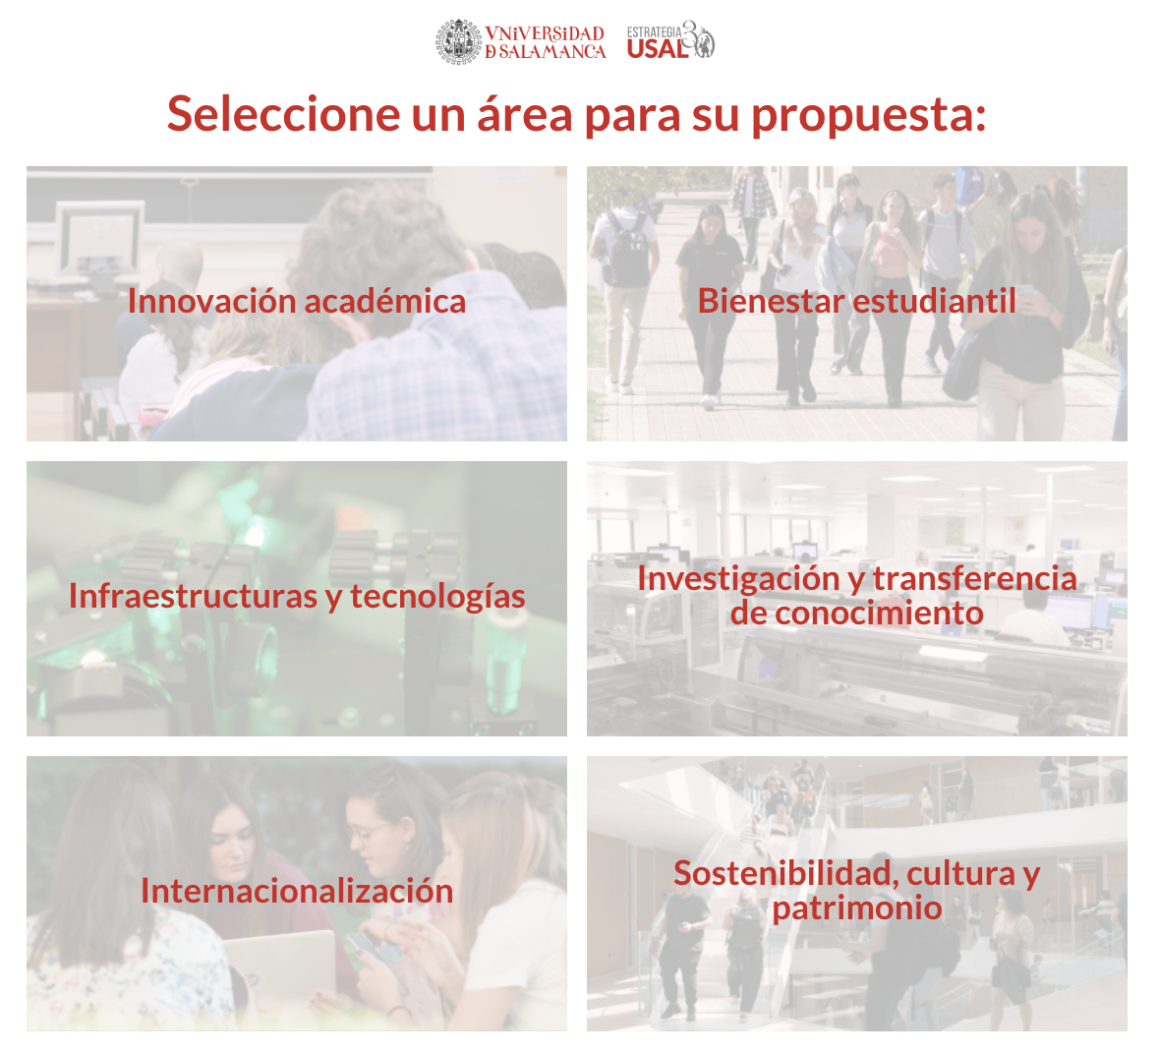

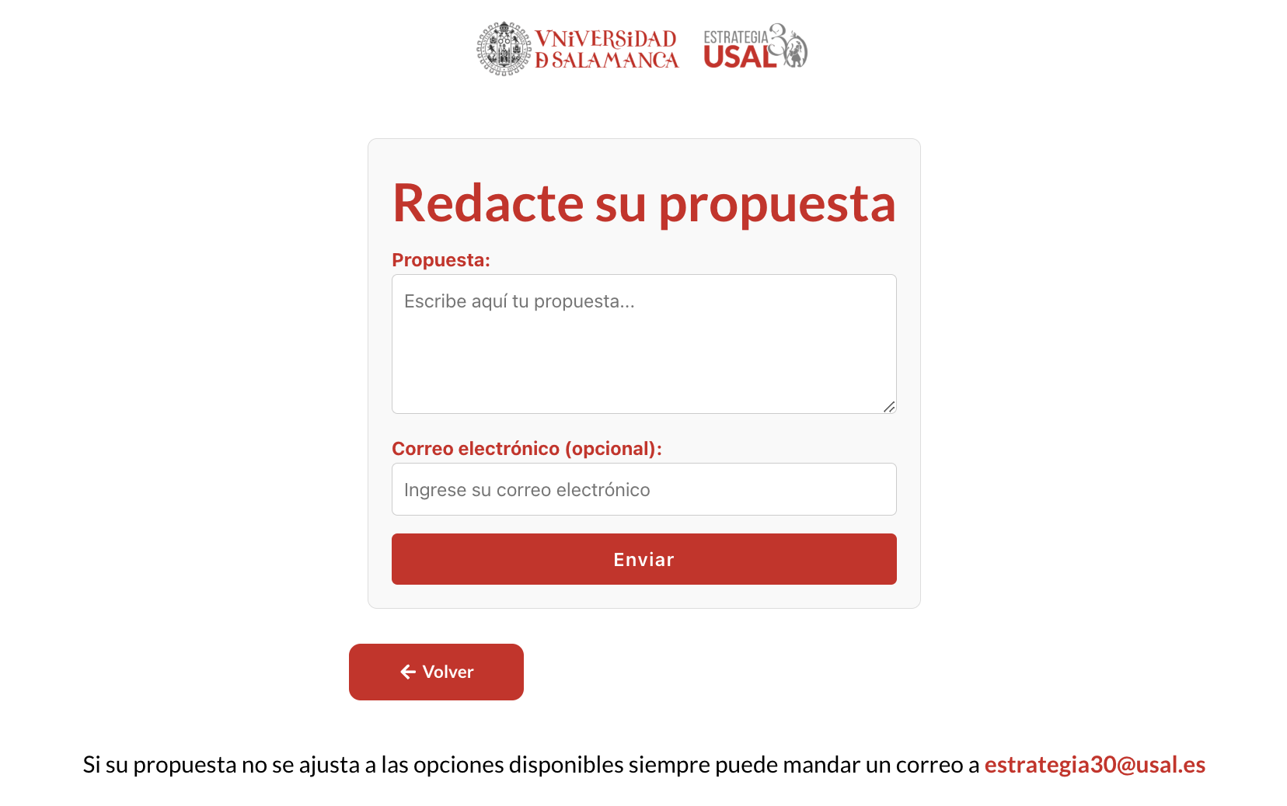
Notes:
Para ello hay que entrar en la aplicación, seleccionar el perfil, elegir un área específica y redactar la propuesta concreta.

Slide 11


TOTAL: 326 aportaciones individuales
118
25
OTROS
45
87
51
Notes:
Se han recibido 326 aportaciones individuales: 118 del PDI, 87 de estudiantes, 25 procedentes del PTGAS, 51 de Alumni y 45 correspondientes a otras categorías.

Slide 12
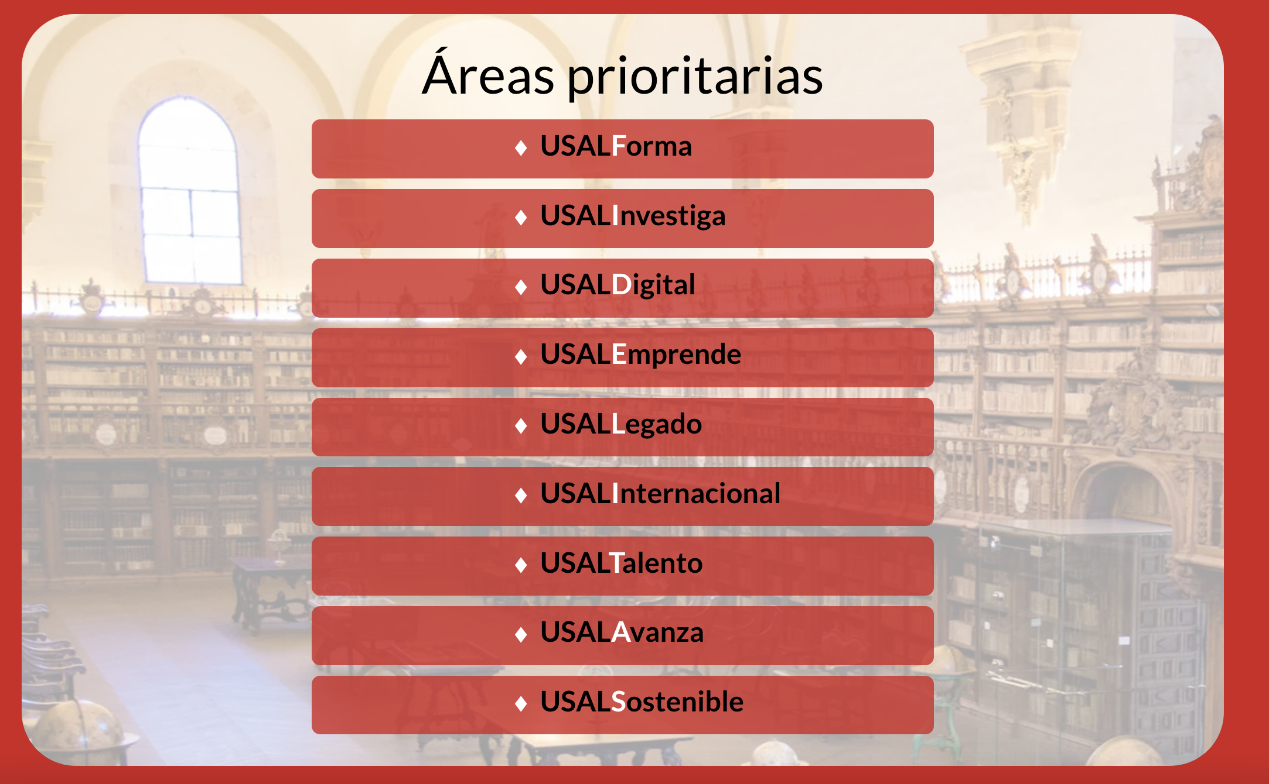

Notes:
La información se distribuyó en 9 Áreas Prioritarias, cuya primera letra, leída en acróstico, forma la palabra fidelitas.
De origen latino, se relaciona con la virtud romana asociada a la lealtad, la constancia y la confianza.
Su etimología está vinculada al concepto de “guiar”, y su significado no solo implica mantener la palabra dada, sino también liderar con responsabilidad
hacia un destino compartido, asegurando el cumplimiento de los objetivos propuestos con la participación de la comunidad implicada.
Así:
USALForma pretende una educación innovadora con adaptación constante a la oferta formativa.
USALInvestiga promueve la investigación avanzada y la transferencia efectiva del conocimiento.
USALDigital impulsa la modernización tecnológica y la digitalización integral.
USALEmprende fomenta el emprendimiento y la colaboración con el tejido empresarial.
USALLegado protege y difunde el patrimonio histórico y cultural universitario.
USALInternacional establece una proyección global, fortaleciendo la cooperación internacional.
USALTalento atrae, desarrolla y retiene talento universitario.
USALAvanza en la innovación en Infraestructuras y tecnología para un futuro competitivo;
Y por último
USALSostenible se compromete con la sostenibilidad ambiental, social y económica.

Slide 13
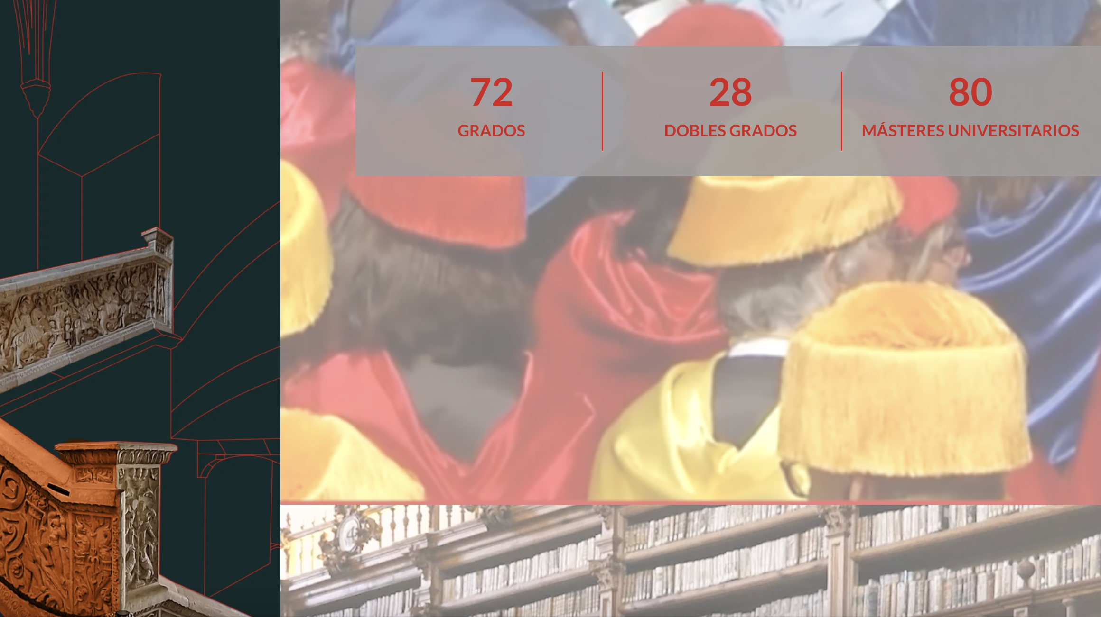
9
ÁREAS
35
ITINERARIOS
166
KPOs
Notes:
Dentro de los 9 Áreas, se han identificado 35 Itinerarios y definidos 166 objetivos o KPOs. Algunos de ellos serán objeto de debate a continuación

Slide 14
¿Qué espera la sociedad de la Universidad?
¿Qué alianzas estratégicas
debemos establecer?
¿Cómo las vamos a desarrollar?
Notes:
Pero el objetivo de esta reunión de trabajo es consolidar este mapa de actuaciones. Ustedes son esenciales en este proceso.
Por ello, es imprescindible reflexionar acerca de:
¿Qué espera la sociedad de la Universidad?
¿Qué alianzas estratégicas debemos establecer?
¿Cómo las vamos a desarrollar?

Slide 15
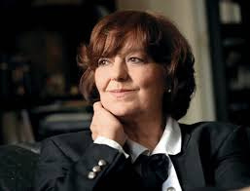
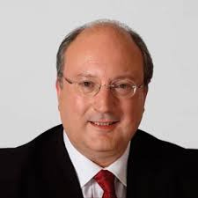
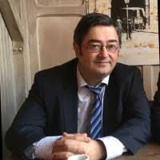
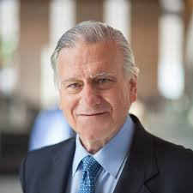
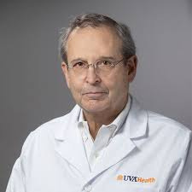
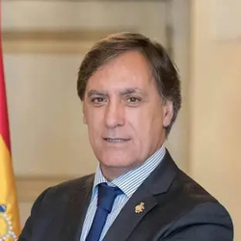
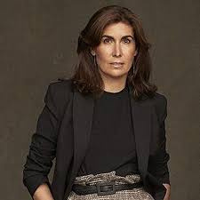
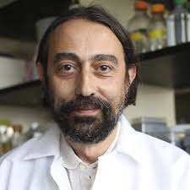
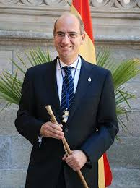
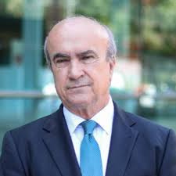
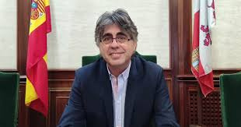
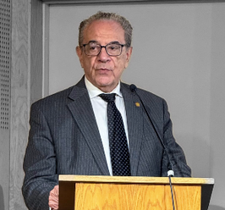
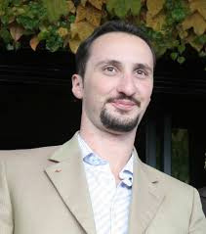
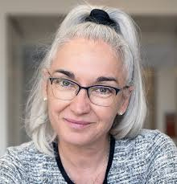
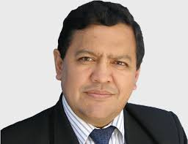
Comité de Honor Estrategia USAL30
Ana Blandiana
Premio Princesa de Asturias de las Letras 2024
Enrique Cabero Morán
Presidente del Consejo Económico y Social de la Junta de Castilla y León
José Ramón Chaves
Magistrado Especialista de lo Contencioso-Administrativo del Tribunal Superior de Justicia de Galicia.
Valentín Fuster Carulla
Director General del Centro Nacional de Investigaciones Cardiovasculares Carlos III (CNIC) de Madrid
Mariano García Blanco
Director del Departamento de Microbiología, Inmunología y Biología del Cáncer, Universidad de Virginia, USA.
Carlos García Carvallo
Alcalde de Salamanca
Ofelia Grande de Andrés
Salmantina. Coordinadora Editorial en Ediciones Siruela
Adolfo García Sastre
Director del Instituto de Salud Global y Patógenos Emergentes de la Escuela de Medicina en Mount Sinaí en Nueva York.
Javier Iglesias García
Presidente de la Diputación de Salamanca
Mariano Jabonero
Secretario General de la Organización de Estados Iberoamericanos para la Educación, la Ciencia y la Cultura (OEI)
Luis Francisco Martín Hernández
Alcalde Béjar
Sebastião Helvecio Ramos de Castro
Consejero del Tribunal de Cuentas del Estado de Minas Gerais, Brasil
Eva Nogales
Catedrática de Bioquímica, Biofísica y Biología Estructural en el Departamento de Biología Molecular
y Celular de la Universidad de California
Gustavo Adolfo Pacheco Villar
Presidente del Parlamento Andino, Perú
Veselin Topalov
Ex Campeón Mundial de Ajedrez
Notes:
Antes de finalizar mi intervención quiero expresar mi agradecimiento al Comité de Honor de Estrategia USAL30.
Este comité nos acompañará en el proceso iniciado y tendrá la difícil tarea de velar por el éxito del mismo.
Debo añadir a esta lista a D. Antón Costas, Presidente del Consejo Económico y Social de España, del que acabamos de recibir su aceptación.

Slide 16
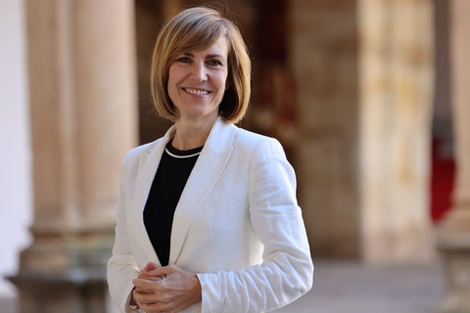
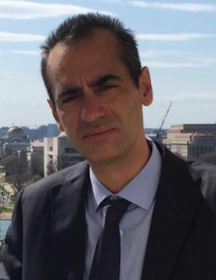
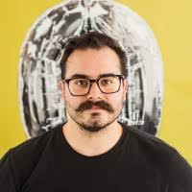
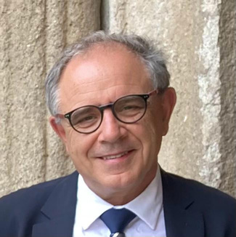
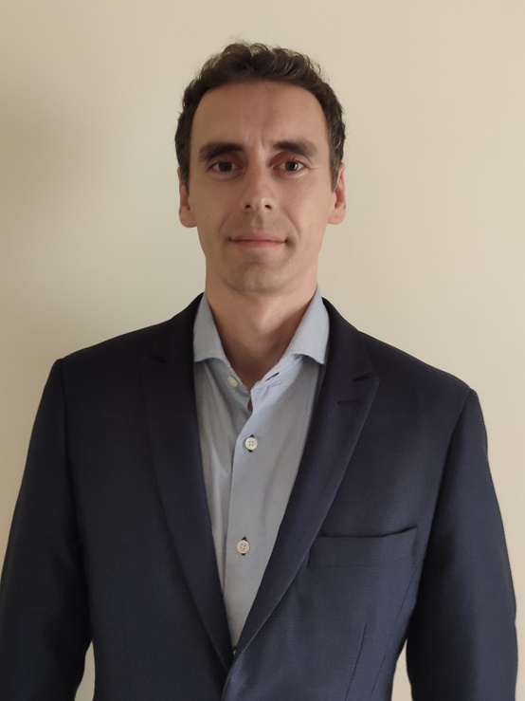
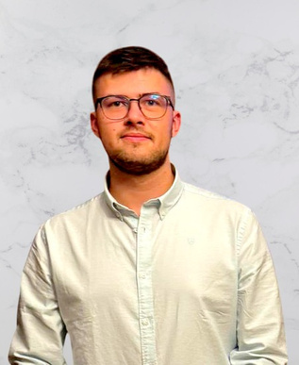
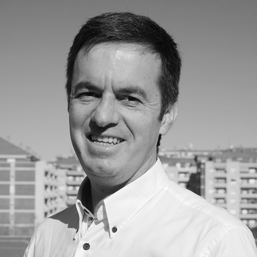
Agradecimiento
Ana Hernández
Producción Digital
Michel Lucas
Técnico de
Coordinación
Antonio Diu
Técnico de Diseño
Gráfico y Visual
Antonio Muro
Delegado del Rector
Estrategia USAL30
Carlos García Cuadrado
Técnico
Informático
Nicolás Hernández
Técnico
informático
José Francisco Adserias
Técnico
Informático

